Slide 1

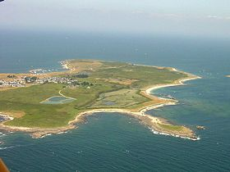

Je compose pour vous avec ma douce et fidèle amie
Houat
Une île du Morbihan en Bretagne
N° 1

Slide 2
Je compose pour vous avec ma douce et fidèle amie
L'île de Houat (Morbihan) vue du ciel. 400 habitants environ. Un port, un village, une plage magnifiques. Beaucoup de marins pêcheurs habitent sur cette île ... Et aussi appelée l’île aux chevaux , venez visiter nos îles en Bretagne

Slide 3
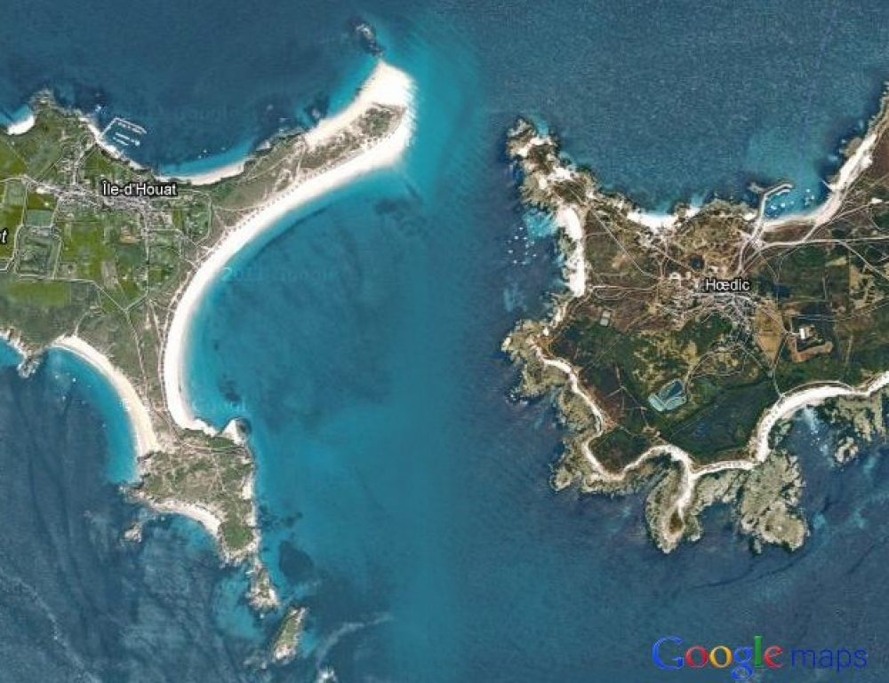
Je compose pour vous avec ma douce et fidèle amie

Slide 4
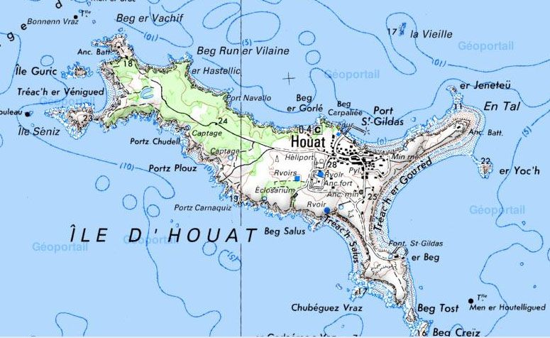
Je compose pour vous avec ma douce et fidèle amie

Slide 5
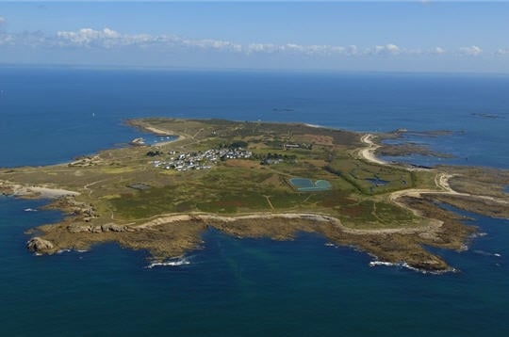
Je compose pour vous avec ma douce et fidèle amie

Slide 6
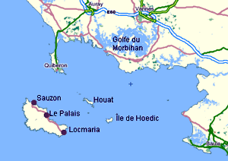
Je compose pour vous avec ma douce et fidèle amie

Slide 7
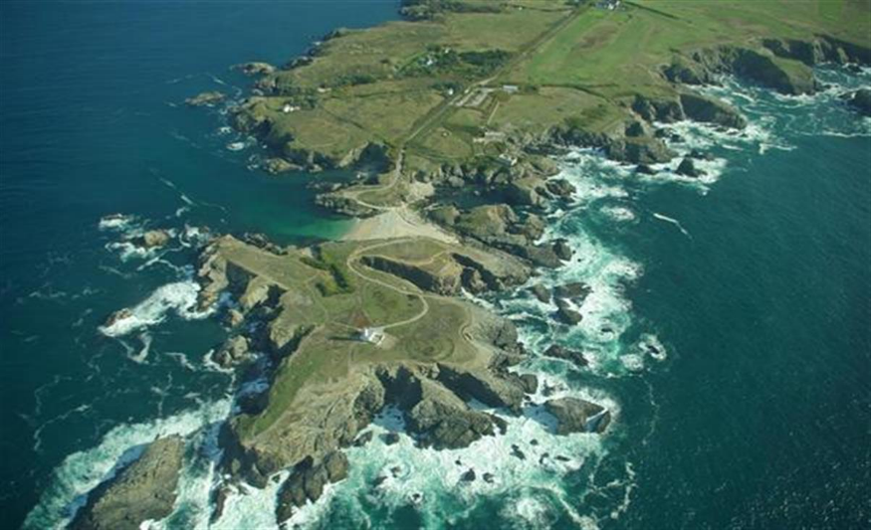
Je compose pour vous avec ma douce et fidèle amie

Slide 8
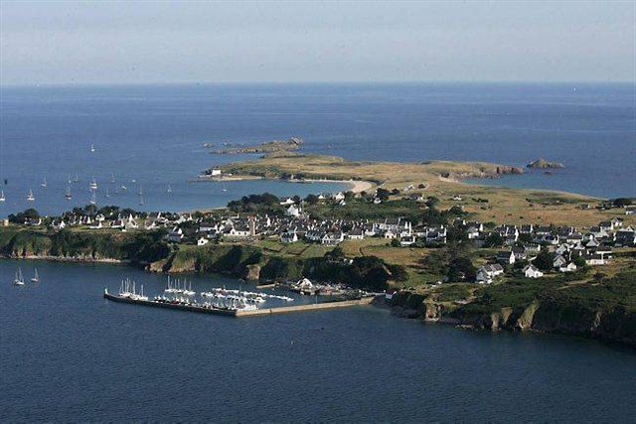
Je compose pour vous avec ma douce et fidèle amie

Slide 9
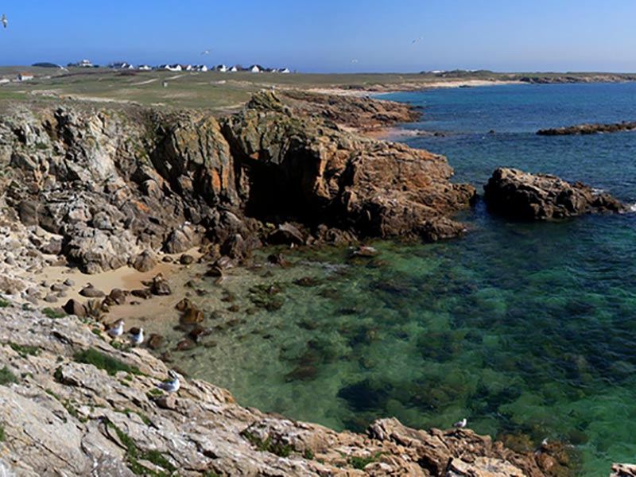
Je compose pour vous avec ma douce et fidèle amie

Slide 10
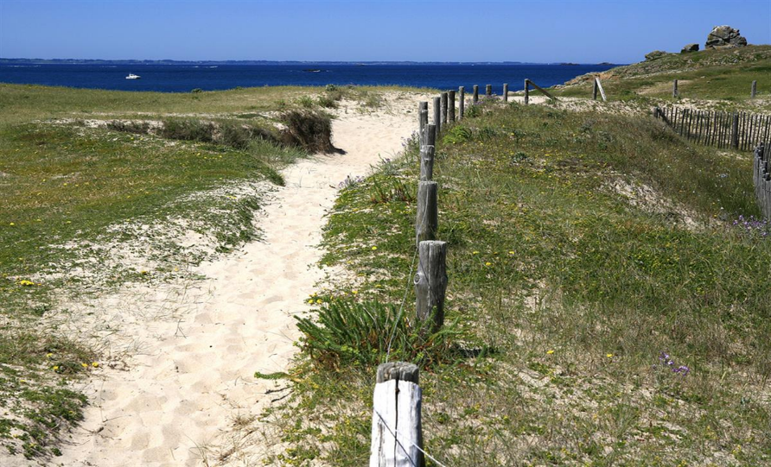
Je compose pour vous avec ma douce et fidèle amie

Slide 11
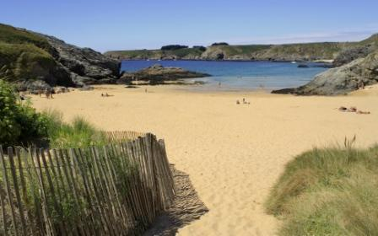
Je compose pour vous avec ma douce et fidèle amie

Slide 12
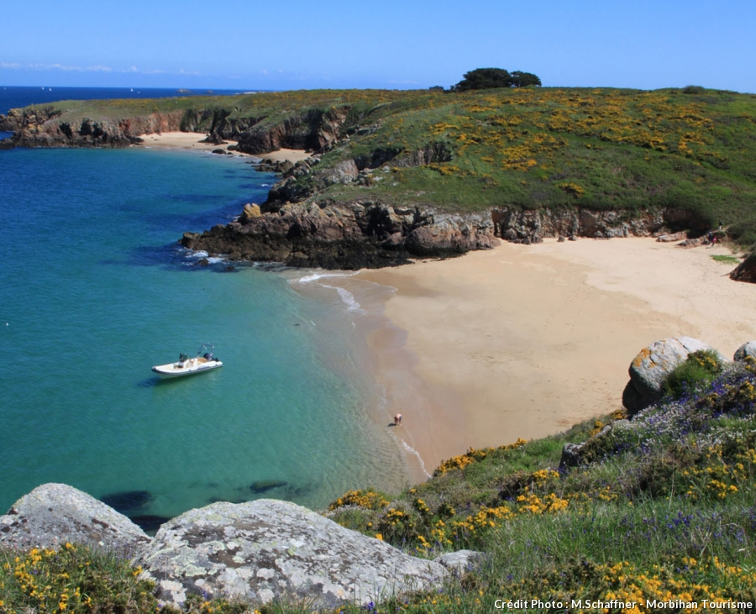
Je compose pour vous avec ma douce et fidèle amie

Slide 13
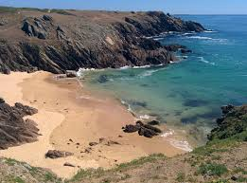
Je compose pour vous avec ma douce et fidèle amie

Slide 14
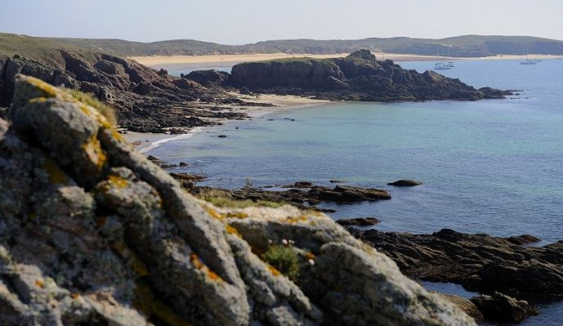
Je compose pour vous avec ma douce et fidèle amie

Slide 15
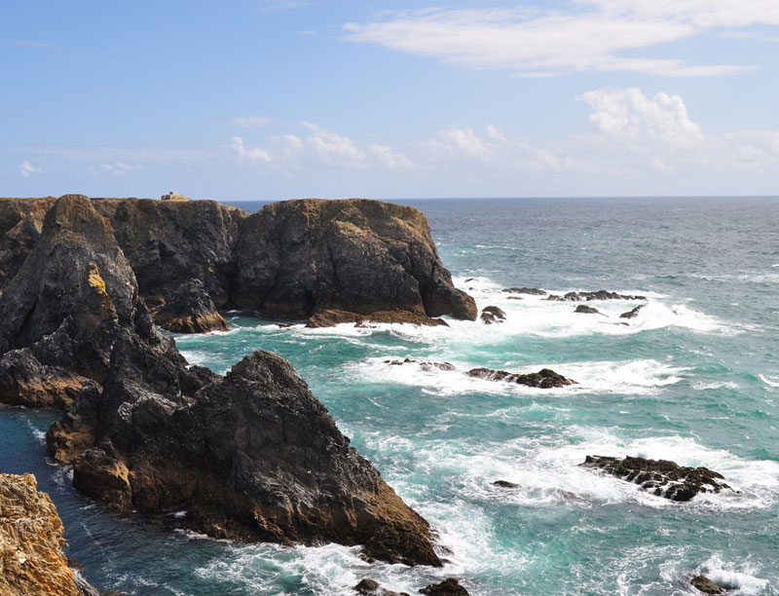
Je compose pour vous avec ma douce et fidèle amie

Slide 16
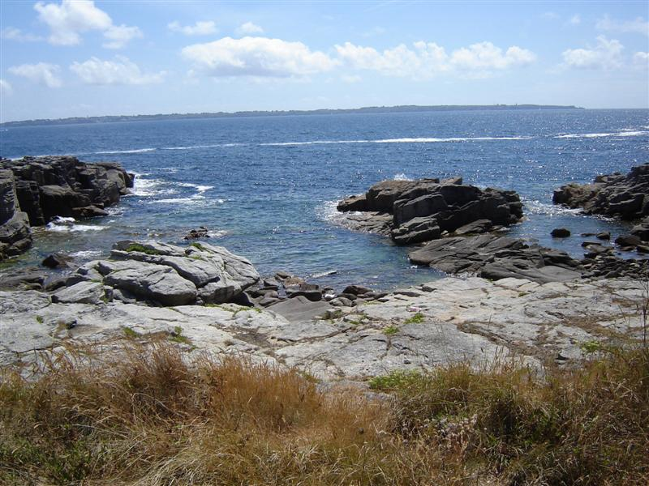
Je compose pour vous avec ma douce et fidèle amie

Slide 17
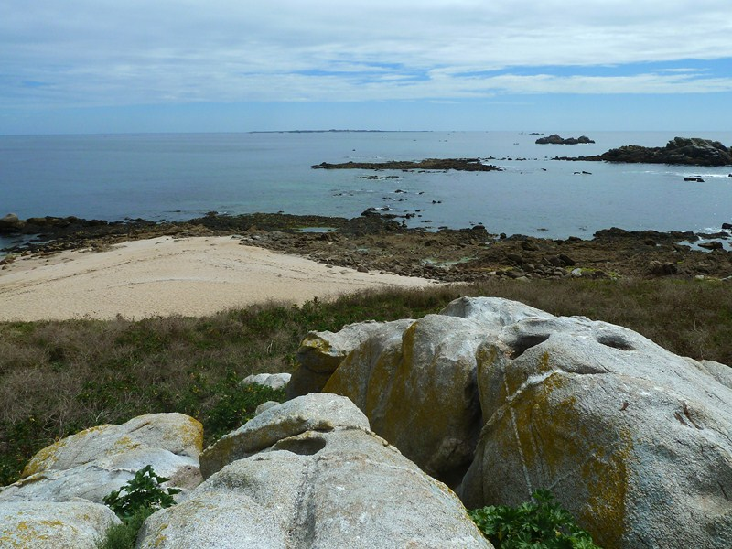
Je compose pour vous avec ma douce et fidèle amie

Slide 18
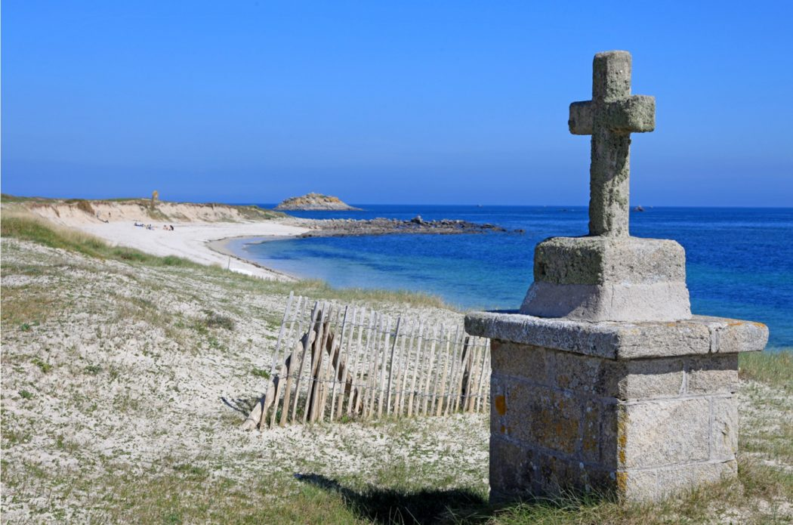
Je compose pour vous avec ma douce et fidèle amie

Slide 19
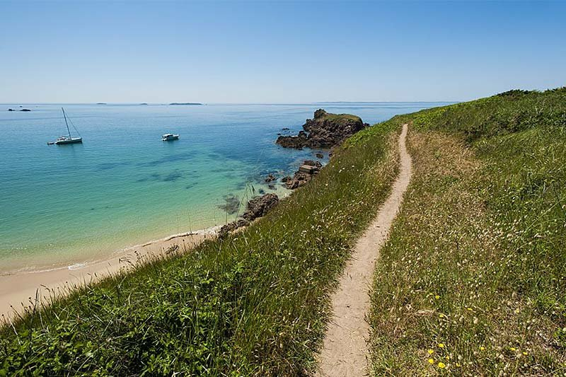
Je compose pour vous avec ma douce et fidèle amie
Plage Treac'h er goured - Ile-d'Houat

Slide 20
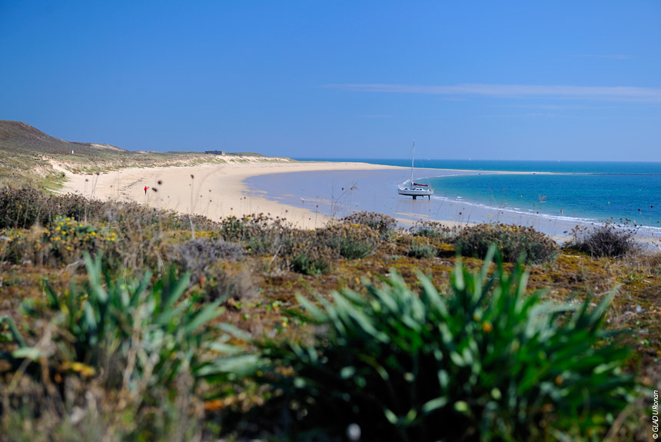
Je compose pour vous avec ma douce et fidèle amie

Slide 21

Je compose pour vous avec ma douce et fidèle amie
Kénavo

Slide 22
Je compose pour vous avec ma douce et fidèle amie
C’était l’île de
Houat
Une île du Morbihan en Bretagne

